Slide 1
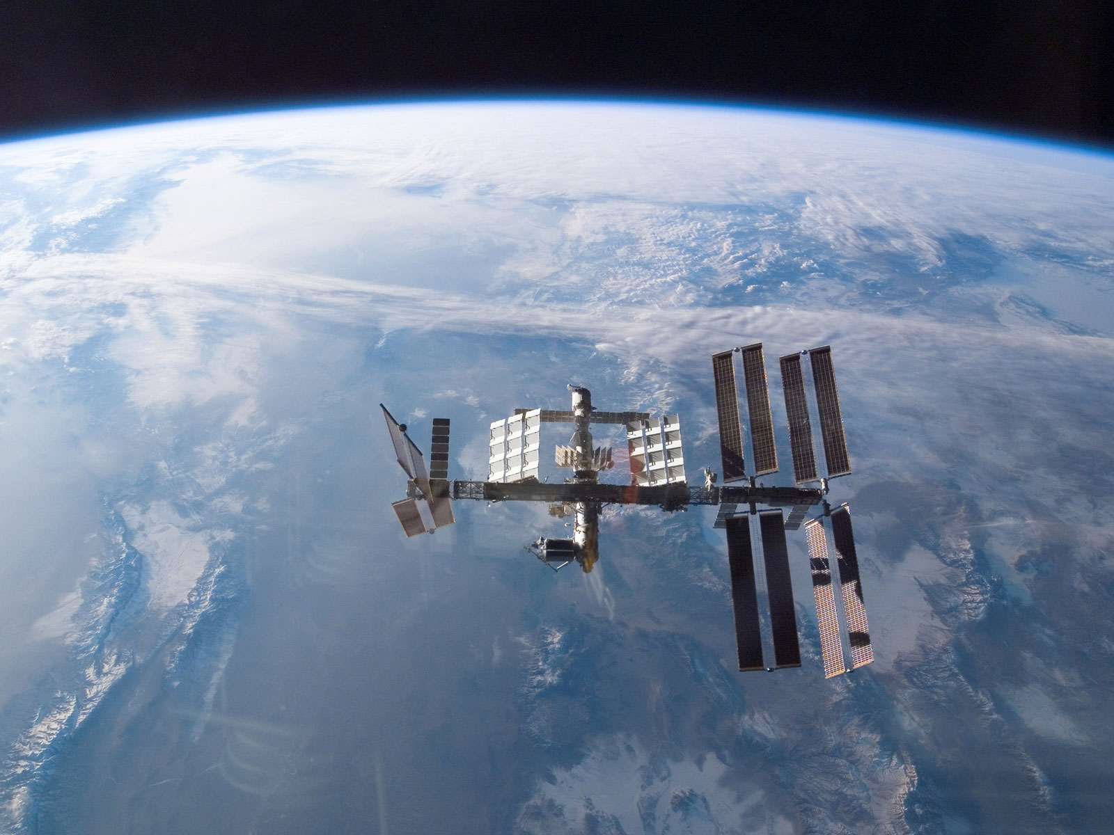
12 апреля – День космонавтики

Slide 2
2011 год – год космонавтики в России

Slide 6
Константин Эдуардович Циолковский

Slide 27
С Днем космонавтики!

